Slide 1
ATENCION CENTRADA EN EL PACIENTE
https://www.youtube.com/watch?v=fzbVo8mWE_8

Slide 2







JOSÉ ARIEL LASSO ROJAS
LIDER ATENCIÓN AL USUARIO

Slide 3
“Si buscas resultados distintos, no hagas siempre lo mismo”
Albert Einstein

Slide 4
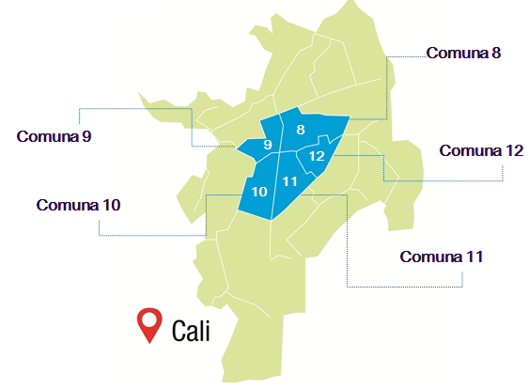
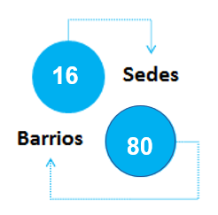
NUESTRA ESE

Slide 5


Nuestra Visión
Nuestra Misión
Nuestra Visión
Para el año 2023, ser una institución reconocida a nivel nacional, Acreditada con excelencia, Generadora de experiencias positivas en el usuario y su familia, con una eficiente operación de las unidades de gestión con énfasis en atención humanizada, innovación de servicios y responsabilidad social.
Prestar servicios de salud con Calidad, considerando el perfil epidemiológico, contribuyendo a mantener sana y mejorar la calidad de vida de la población de municipio de Santiago de Cali, garantizando la rentabilidad social, la sostenibilidad financiera y la participación social.
COMPROMISO
ACTITUD DE SERVICIO
PARTICIPACION
HONESTIDAD

Slide 6

CONECTADOS CON NUESTRA COMUNIDAD
Promover el desarrollo de la cultura al cliente y la participación comunitaria fortaleciendo la comunicación, la difusión y la organización con el fin de que se apoye activamente el desarrollo institucional, para mejorar el tejido social del Territorio de la Ese Centro.
CONECTADOS CON NUESTRA COMUNIDAD
Trabajar por una institución segura, humanizada y sostenible; orientada a resultados en salud y caracterizada por la calidad de los servicios.

Slide 7
EJES DE ATENCION
CENTRADOS EN EL USUARIO
AFILIACIONES
COMPARENDO PEDAGOGICO
PQRSF
ENCUESTA DE SATISFACCIÓN
CALL CENTER
CENTRAL DE AUTORIZACIONES
ASOCIACION DE USUARIOS

Slide 8
EJES DE ATENCION
MOMENTOS DE ATENCION
PRE ATENCION
ATENCION
POS ATENCION
GESTION ADMINISTRATIVA Y LOCATIVA
EJES DE ATENCION
DERECHOS Y DEBERES
SATISFACCION

Slide 9
CENTRADOS EN EL USUARIO
PROTOCOLO DE SALUDO
Buenos días, Buenas Tardes, Buenas noches al ingresar a un lugar.
Hasta Luego al Salir de un lugar.
Bienvenido a la Red de Salud del Centro en que le atender, ayudar, colaborar.
Mi nombre es XXXXXXX estoy dispuesto para lo que necesite

Slide 10


Slide 11
EXCELENCIA EN LA ATENCION
YO
RESPETO
Demuestro Disposición de Servicio
Soy amable
Escucho
Me pongo en el lugar del cliente
Genero confianza
TODOS RESOLVEMOS
Atiendo con agilidad
Busco apoyo si no tengo la respuesta
Valido su satisfacción
Hago seguimiento
Oriento
Entrego información clara
Entrego información veraz
Comunico beneficios
Ofrezco alternativas
YO ASESORO
Soluciono el requerimiento del cliente

Slide 12
YO RESPETO
Tengo disposi-ción de servicio
Soy amable
Genero confianza
Me pongo en el lugar del cliente
Escucho

Slide 13
Mi entorno de trabajo se mantiene ordenado
Mi expresión facial demuestra que me gusta lo que hago
Me mantengo atento a los más mínimos detalles que hagan sentir bien al cliente
Soy consciente de que la disposición de servicio “No es la sonrisa que yo mantenga, sino aquella con la que mi cliente salga después de haber recibido mi atención”
Tengo disposición de servicio

Slide 14
COMPONENTES DE LA AMABILIDAD
Saludo
Llamo al cliente por su nombre, anteponiendo “Señor, señora, doctor …”
Establezco contacto visual y emocional
Hago preguntas para validar haber comprendido
Me despido
Soy amable

Slide 15
Trampas a la hora de escuchar:
• Interrumpir al que habla.
• Juzgar cada comentario que hace.
• Ofrecer ayuda que no nos ha solicitado.
• Quitar importancia a los sentimientos de la otra persona con expresiones como “no te preocupes por esa tontería”, “no te pongas así”, etcétera.
• Contar “nuestra anécdota” cuando el otro está aún hablando.
• Caer en el “síndrome del experto”: Saber lo que debemos contestar cuando el otro no ha hecho más que iniciar su relato.
Escucho

Slide 16
Me pongo
en el
lugar del
cliente
Hago el ejercicio mental de preguntarme:
“Si Yo fuera El…
cómo me sentiría?”

Slide 17
Está la confianza en uno mismo, lo que lleva implícito la capacidad de cumplir con nuestros auto- compromisos, que es el hábito de hacer lo que nos proponemos.
Es necesario sentirnos merecedores de nuestra propia confianza, para que podamos confiar en los demás.
Cuando sentimos que otros confían en nosotros aumenta nuestra auto-estima y nuestra capacidad de cumplir, convirtiéndonos en personas dignas de confianza.
Genero confianza

Slide 18
YO ASESORO
Oriento
Entrego información clara
Ofrezco alternativas
Divulgo Cultura O.
Entrego información veraz

Slide 19
La palabra Asesorar ha ido evolucionando hasta el significado que hoy tiene, pues antiguamente se la llamaba AYUDAR, entendiéndose por ella el hecho de “Prestar cooperación, auxiliar o socorrer, hacer un esfuerzo y poner los medios para que el otro, logre su objetivo.”

Slide 20
ORIENTO
:
ATENCIÓN
INTERÉS (PREGUNTAR)
DESEO DE RESOLVER (PERSONAL)
ACTUAR (CONOCIMIENTO)

Slide 21
PRINCIPIO DE LO SIMPLE
Palabra corrientes y comprensibles.
Rechazo a la enrevesado e innecesario.
Entrego información clara
SI NO SABE, CONFÚNDALOS,
SI SÍ SABE, HÁBLES COMPLICADO,
ENTRE MÁS COMPLICADO HABLE,
CREERÁN QUE UD. ES MÁS INTELIGENTE

Slide 22
Entrego información veraz
El colaborador, en todo momento o circunstancia, debe tener la certeza de que lo que está diciendo se ciñe exclusivamente a la verdad

Slide 23
Ofrezco alternativas
Las alternativas se ofrecen cuando existen impedimentos de cualquier índole para que el cliente pueda obtener lo que solicitó

Slide 24
TODOS RESOLVEMOS
Atiendo con agilidad
Busco apoyo
Valido su satisfacción
Realizo Seguimiento .
Soluciono el requerimiento

Slide 25

BUSCO LAS ALTERNATIVA AGIL.
IDENTIFICO LA NECESIDAD
ME APRESURO A DAR SOLUCION
CIERRO EL TEMA INTEGRALMENTE
Atiendo con agilidad

Slide 26

SI NO CONOZCO CÓMO SE HACE PREGUNTO.
INFORMO AL USUARIO QUE NO CONOZCO PERO QUE BUSCARE LA RESPUESTA.
ME APOYO EN ALGUIEN DE MAYOR EXPERIENCIA.
INFORMO A OTROS CUANDO APRENDA PARA QUE LA INFORMACIÓN SE REPLIQUE
Busco apoyo

Slide 27

IDENTIFICO EL PROBLEMA Y LO SOLUCIONO
CIERRO EL TEMA COMPLETAMENTE
SI ES ALGO QUE SE DEBE CORREGIR DESDE EL PROCESO YO LO LIDERO
BUSCO QUE ESOS PROBLEMAS NBO SE REPITAN
Soluciono el requerimiento

Slide 28

VERIFICO QUE EL USUARIO SE SIENTA SATISFECCHO.
COMUNICO EL PORQUE Y PARA QUE.
ME OFREZCO AYUDARLE NUEVAMENTE
Valido su satisfacción

Slide 29

SI SE PUEDE TRATO CONSTATO DE QUE EL USUARIO TENGA LO NECESARIO.
VERIFICO QUE LOS PROBLEMAS NO VUELVAN A SUCEDER.
IDENTIFICO SIEMPRE LAS SOLUCIONES Y ALTERNATIVAS A UN PROBLEMA.
Realizo Seguimiento .

Slide 30
AFILIACIONES
AFILIACIÓN
Busca priorizar la afiliación de la población pobre no asegurada, recién nacidos, menores edad y su grupo familiar, así como migrantes venezolanos con el permiso especial de permanencia (PEP), al sistema general de seguridad social en salud.

Slide 31
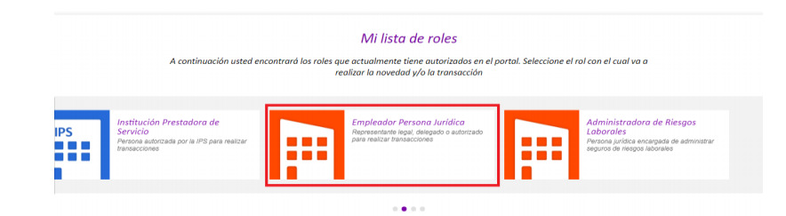

Slide 32
Población Colombiana
El documento de identidad de la persona a afiliar de oficio debe ser válido en la república de Colombia para su edad y condición, Para los nacionales colombianos:
Certificado de nacido vivo – 0 a 30 días
Registro Civil – 1 mes a 6 años -
Tarjeta de Identidad – 7 a 17 años 4
Cedula de Ciudadanía – 18 años en adelante

Slide 33
Población extranjera.
Para los extranjeros residentes en Colombia:
1.Cedula de Extranjería – Mayores de edad (Expedida Migración Colombia) Vigencia máxima 5 años
Pasaporte – menores de edad (Sellado por Migración Colombia) - Salvoconducto de permanencia – 18 años en adelante (Expedido por Migración Colombia) vigencia máxima 3 meses
Permiso Especial de Permanencia – Mayores de edad (Expedido por Migración Colombia) vigencia máxima 2 años
También podrán ser afiliados los hijos de migrantes venezolanos que hayan nacido en el territorio nacional.

Slide 34
Sisben el paso de metodología III con puntaje poblacional a IV en donde “Existen cuatro grupos de clasificación: A, B, C y D. Cada uno ubica a las personas según su capacidad para generar ingresos y sus condiciones de vida.
Cada grupo se organiza de la siguiente manera” Grupo A: Pobreza Extrema, que va de la (A1-A5). Grupo B: Pobreza Moderada (B1- B7). Grupo C: Vulnerable que va de (C1 – C18). Grupo D: No pobre no vulnerable (D1 –D21).
En caso de contar con encuesta debe, estar dentro de los grupos de poblacional A01 a C18 según metodología IV

Slide 35
COMPARENDO PEDAGOGICO
COMPARENDO
COMPARENDO
NO PUEDE PEDIR CITA
3 DIAS DE COMPARENDO
EL USUARIO DEBE COMPARECER. HORARIO DE 7:00 am - 8:00 am
URGENCIA VITALES NO LAS AFECTA.

Slide 36
PQRSF
PQRSF
Petición: Mediante la cual una persona por motivos de interés general o particular solicita la intervención de la entidad para la resolución de una situación, la prestación de un servicio, la información o requerimiento de copia de documentos, entre otros.
Queja: Manifestación de una persona, a través de la cual expresa inconformidad
con el actuar de un funcionario de la entidad.
Reclamo: A través del cual los usuarios del Sistema General de Seguridad Social
en Salud dan a conocer su insatisfacción con la prestación del servicio de salud parte de un actor del Sistema de Salud o solicita el reconocimiento del derecho fundamental a la salud.
Sugerencia: Es la propuesta de cambio, respecto de actividades internas o externas que desarrolle la entidad.
PQR con Riesgo de Vida: Aquellas que involucran una situación que representa riesgo inminente para la vida o la integridad de las personas.
15 DIAS HABILES

Slide 37
ENCUESTA DE SATISFACCIÓN
889 ENCUESTAS EN TODA LA RED
EVALUACION POR SERVICIOS
EVALUACION POR UNIDADES PRODUCTIVAS
GENERADORA DE EXCELENCIA

Slide 39



CALL CENTER
GESTION DE CITAS
CENTRAL DE AUTORIZACIONES

Slide 40
DECRETO 1757 DE 1994 (agosto 3) Aclarado por el Decreto Nacional 1616 de 1995 por el cual se organizan y se establecen las modalidades y formas de participación social en la prestación de servicios de salud, conforme a lo dispuesto en el numeral 1del artículo 4del Decreto-ley 1298 de 1994.

Slide 41

ASOCIACION DE USUARIOS
ASOCIACIÓN DE USUARIOS
9 ASOCIACIONES DE USUARIOS.
1 REUNION MENSUAL.
1 ENCUENTRO ANUAL DE LAS ASU DE CALI.

Slide 42
GRACIAS

